Slide 1
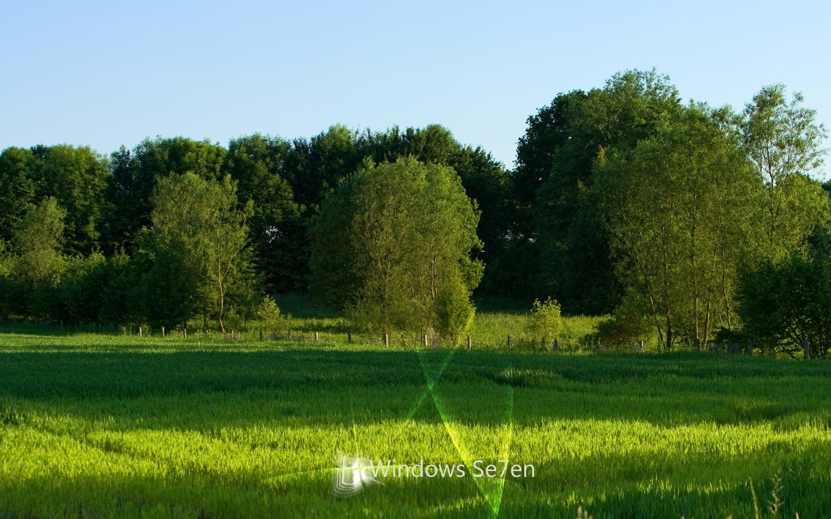
KHOA HỌC 5
SỰ SINH SẢN CỦA THÚ

Slide 2
Khoa Học
KHỞI ĐỘNG
Câu hỏi: Trong tự nhiên, chim sinh sản và nuôi con như thế nào?
Đáp án:
Trong tự nhiên, chim sống theo đàn hoặc theo cặp.
Chim mái đẻ trứng rồi ấp trứng; trứng nở thành chim non.
Chim non được bố mẹ nuôi cho đến khi có thể tự kiếm ăn.

Slide 3
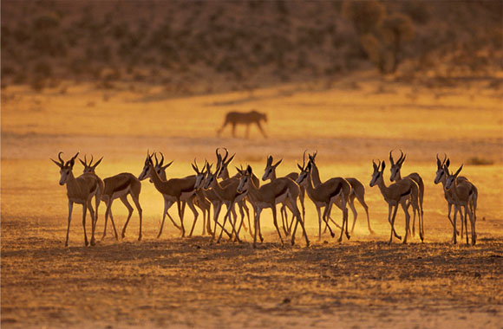
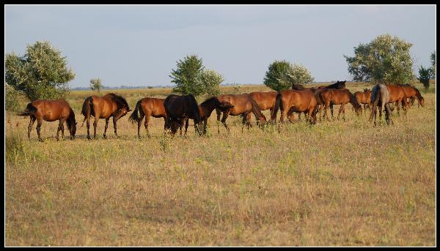
Khoa Học
Nhờ sự sinh sản mà số lượng các thành viên trong đàn thú được tăng
lên và duy trì từ thế hệ này sang thế hệ khác.

Slide 4
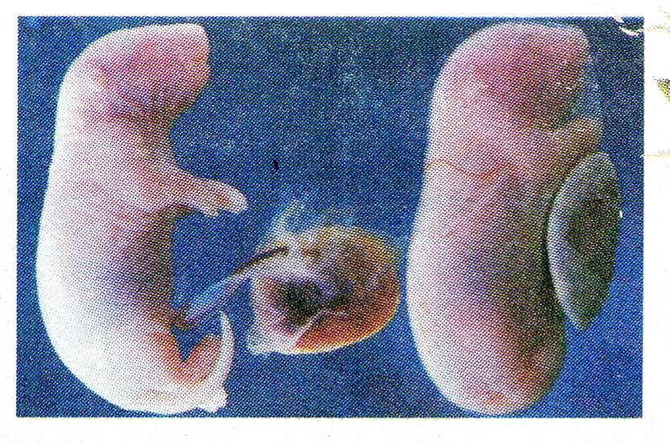
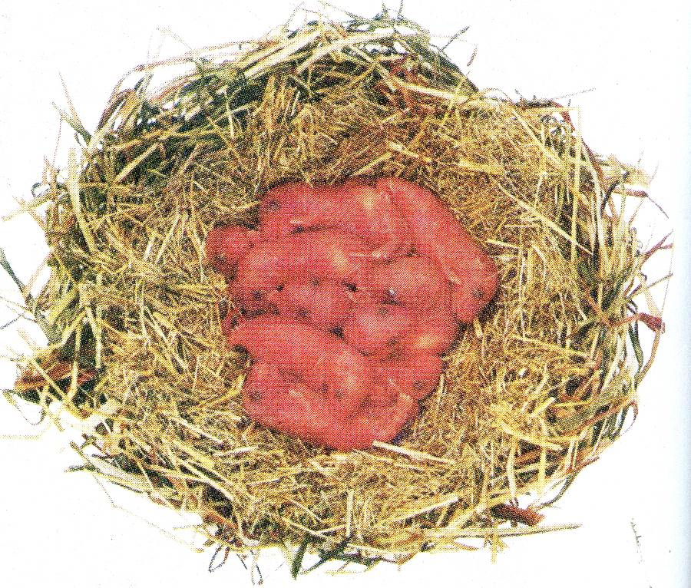
Khoa Học
Sự sinh sản của thú
Thảo luận
nhóm đôi
1.Sự sinh sản của thú
-Bạn hãy cho biết hình nào chụp thú đã được sinh ra và hình nào
chụp thú còn là bào thai trong bụng mẹ?
a
b
Thú còn là bào thai trong bụng mẹ
Thú đã được sinh ra

Slide 5
Khoa Học
AI NHANH, AI ĐÚNG?
Sự sinh sản của thú
1.Sự sinh sản của thú
Bạn hãy chọn một trong số các từ: thai, thụ tinh, phôi, hợp tử
điền vào chỗ chấm sau:
Vào mùa sinh sản, thú đực và thú cái giao phối. Trong cơ thể thú
cái, trứng được..………tạo thành …….....rồi hợp tử phát triển
thành …….rồi phát triển thành………( cơ thể thú con).
thụ tinh
hợp tử
phôi
thai

Slide 6
Khoa Học
Sự sinh sản của thú
Thảo luận nhóm lớn
1.Sự sinh sản của thú
2.Sự nuôi con của thú
-Thú mới sinh ra đã có hình dạng giống thú mẹ chưa?
-Thú con mới ra đời được thú mẹ nuôi bằng gì?
-Kể tên một số loài thú thường đẻ mỗi lứa 1 con; mỗi lứa nhiều con.
Đáp án:
-Thú là động vật đẻ con và nuôi con băng sữa. Thú con mới
được sinh ra đã có hình dạng giống với thú bố mẹ và được
bố mẹ nuôi cho đến khi có thể tự kiếm ăn.
-Có loài thú đẻ mỗi lứa 1 con, có loài đẻ mỗi lứa nhiều con

Slide 7
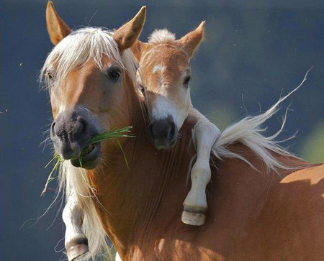
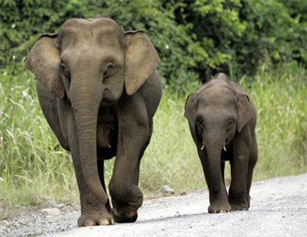
Khoa Học
Sự sinh sản của thú
Một số loài thú đẻ mỗi lứa 1 con
Bò
Voi

Slide 8
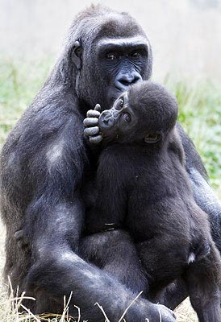
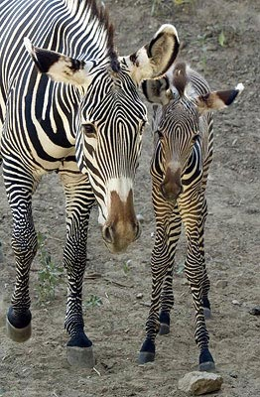
Khoa Học
Sự sinh sản của thú
Một số loài thú đẻ mỗi lứa 1 con
Vượn
Ngựa vằn

Slide 9
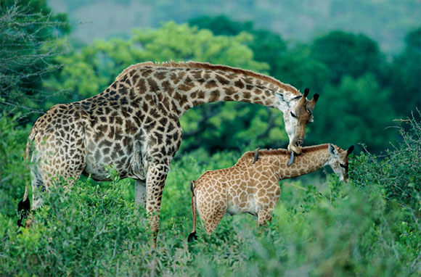
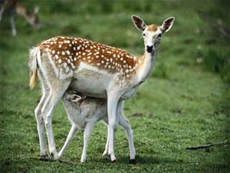
Khoa Học
Sự sinh sản của thú
Một số loài thú đẻ mỗi lứa 1 con
Hươu cao cổ
Nai

Slide 10
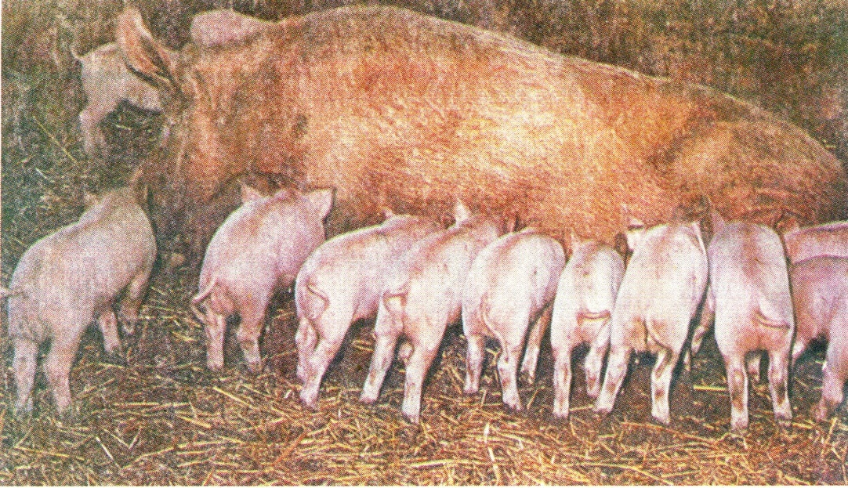
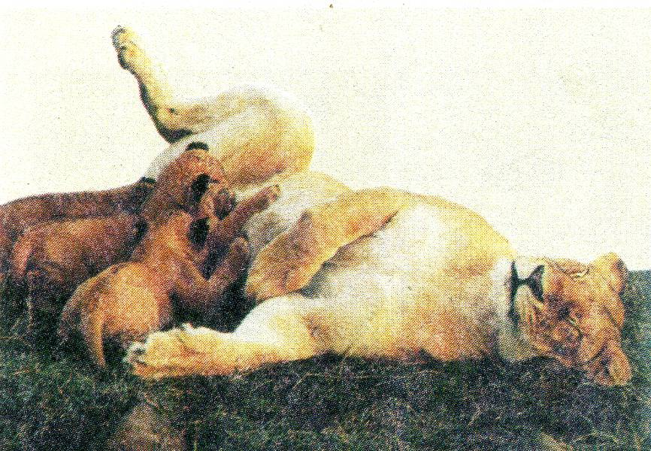
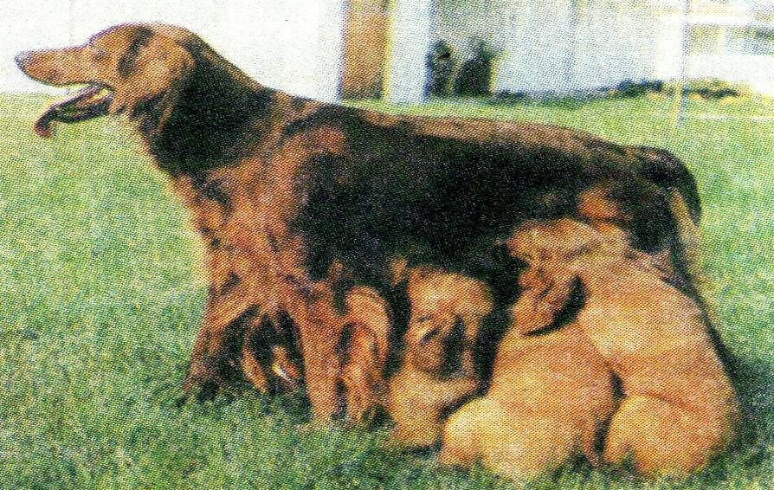
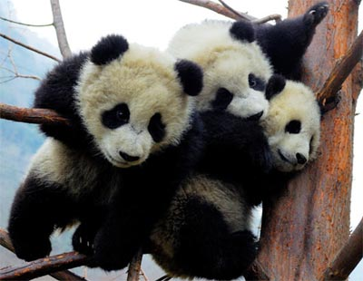
Khoa Học
Sự sinh sản của thú
Một số loài thú đẻ mỗi lứa nhiều con
Hổ
Lợn
Chó
Gấu trúc

Slide 11
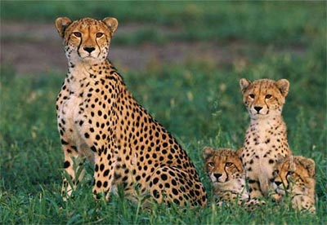
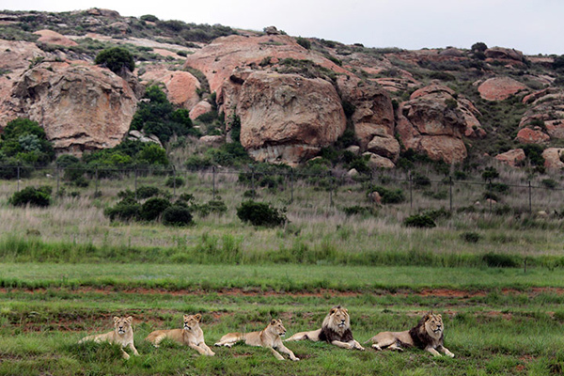
Khoa Học
Sự sinh sản của thú
Một số loài thú đẻ mỗi lứa nhiều con
Báo gấm
Sư tử

Slide 12
Khoa Học
Sự sinh sản của thú
Thảo luận nhóm đôi
Sự sinh sản của thú và sự sinh sản của chim có điểm gì giống và
khác nhau?
Đáp án: Sự sinh sản của thú và chim có điểm giống và khác nhau:
Khác nhau: Chim đẻ trứng và ấp trứng sau đó trứng nở thành con;
thú thì đẻ con và nuôi con bằng sữa.
Giống nhau: Con của thú và chim sinh ra đều có hình dạng giống
như bố mẹ và đều được bố mẹ nuôi cho đến khi có thể tự kiếm ăn.

Slide 13
Khoa Học
Sự sinh sản của thú
AI THÔNG MINH HƠN?
Câu 1: Thú là động vật:
Đẻ trứng và nuôi con bằng sữa.
Đẻ con và nuôi con bằng sữa.
Cả hai phương án trên
B
Câu 2: Thú là động vật:
Đẻ mỗi lứa nhiều con
Đẻ mỗi lứa 1 con
Có loài thú đẻ mỗi lứa 1 con; có loài thú đẻ mỗi lứa nhiều con
Không có phương án nào đúng.
C
Câu 3: Thú con mới được sinh ra có đặc điểm gì?
Có hình dạng giống như thú trưởng thành
Có hình dạng khác với thú mẹ và bố.
Có thể tự kiếm ăn
Cả 3 phương án trên
A

Slide 14

Khoa Học
Sự sinh sản của thú
AI THÔNG MINH HƠN?
Câu 4: Hãy xếp các loài động vật Hổ, lợn, mèo, ngựa vằn, trâu,
chuột, voi, khỉ vào hai nhóm sau:
Nhóm 1: Thú đẻ mỗi lứa 1 con gồm:
Nhóm 2: Thú đẻ mỗi lứa nhiều con gồm:
Ngựa vằn, trâu, voi, khỉ
Hổ, lợn, mèo, chuột
CHÚC MỪNG CHIẾN THẮNG

Slide 15
Khoa Học
Sự sinh sản của thú
1.Sự sinh sản của thú
2.Sự nuôi con của thú
Thú sinh sản và nuôi con như thế nào?
ë các loài thú, trứng được thụ tinh thành hợp tử phát triển
thành phôi rồi thành thai trong cơ thể thú mẹ cho đến khi
ra đời. Thú con mới sinh ra đã có hình dạng như thú trưởng
thành và được thú mẹ nuôi bằng sữa cho đến khi có thể tự
kiếm ăn.
Hiện nay có rất nhiều loài thú hoang dã đang có nguy cơ
tuyệt chủng do bị săn bắt quá mức và mất đi môi trường sống, theo em chúng ta phải làm gì để bảo vệ chúng?

